Slide 1
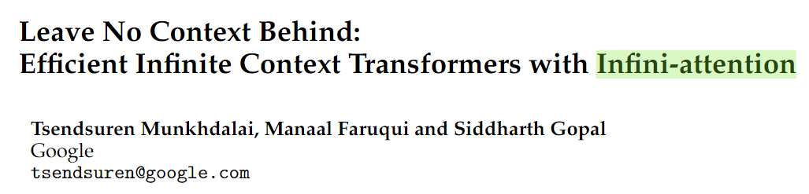
2024.4
Notes:
https://zhuanlan.zhihu.com/p/699077425

Slide 2
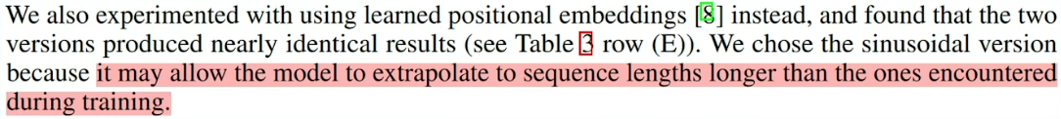
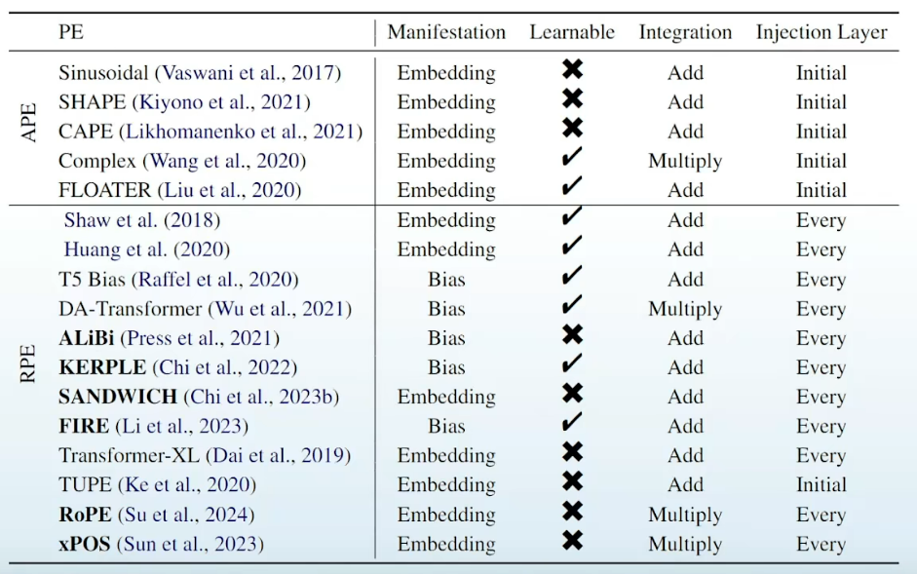
长文本带来的问题
没有见过的POE，导致模型效果下降
正余弦的位置编码不能很好的实现外推
500B参数的模型，当batch size为512，上下文长度为2048时，KV状态需要3TB的内存
Notes:
嵌入/bias偏置项来表示 可学习 加乘 加在位置

Slide 3
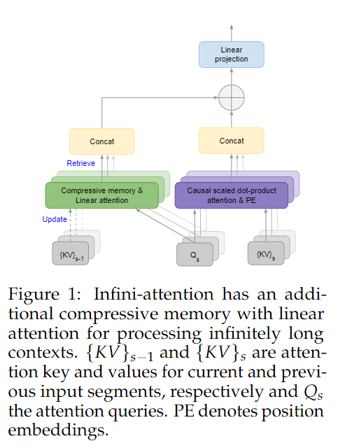
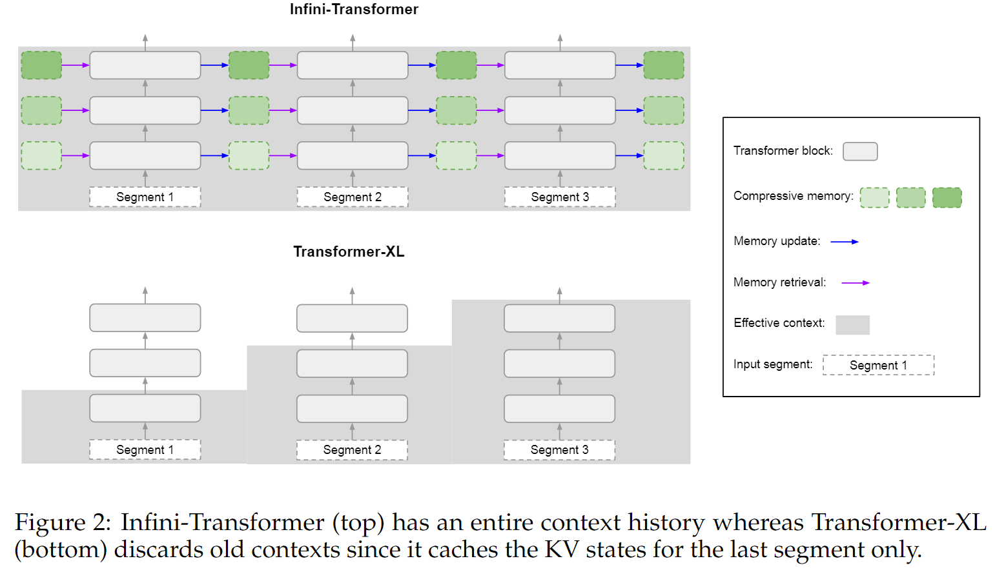

Slide 4



Memory retrieval
A: new content
S: segment index
M: memory
sigema：激活函数
z：归一化项
Memory update
Linear
Linear + delta
Long-term context injection

Slide 5
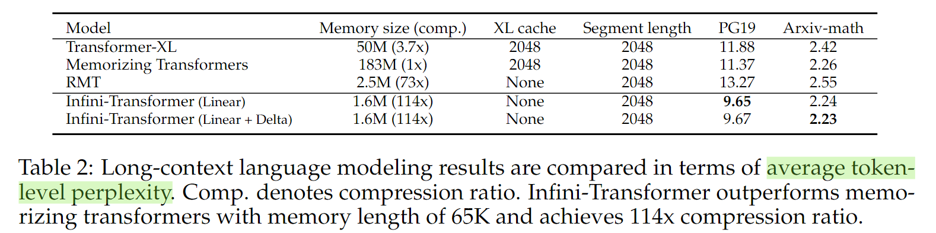
experiments
长上下文语言建模
100万长度口令(passkey)块检索
50万长度书籍摘要任务

Slide 6
